Slide 1
ESPGHAN
ЯКІСТЬ ДОГЛЯДУ ПЕРВИННОГО АНТРОПОМЕТРИЧНОГО ВИМІРЮВАННЯ
06 08 2022
Notes:
Create committees to solve issues

Slide 2
Зміст
Aнтропометрія у дітей: правильна техніка вимірювання та типові помилки
Як виміряти довжину тіла у дітей віком < 2-х років в положенні лежачи
Як виміряти довжину тіла у дітей віком > 2-х років в положенні стоячи
Як виміряти окружність голови
Як виміряти вагу у дітей віком < 2-х років
Як виміряти вагу у дітей віком > 2-х років
Як виміряти вагу у дітей, які не співпрацюють
Інші корисні та практичні інструменти, посилання та інформація

Slide 3
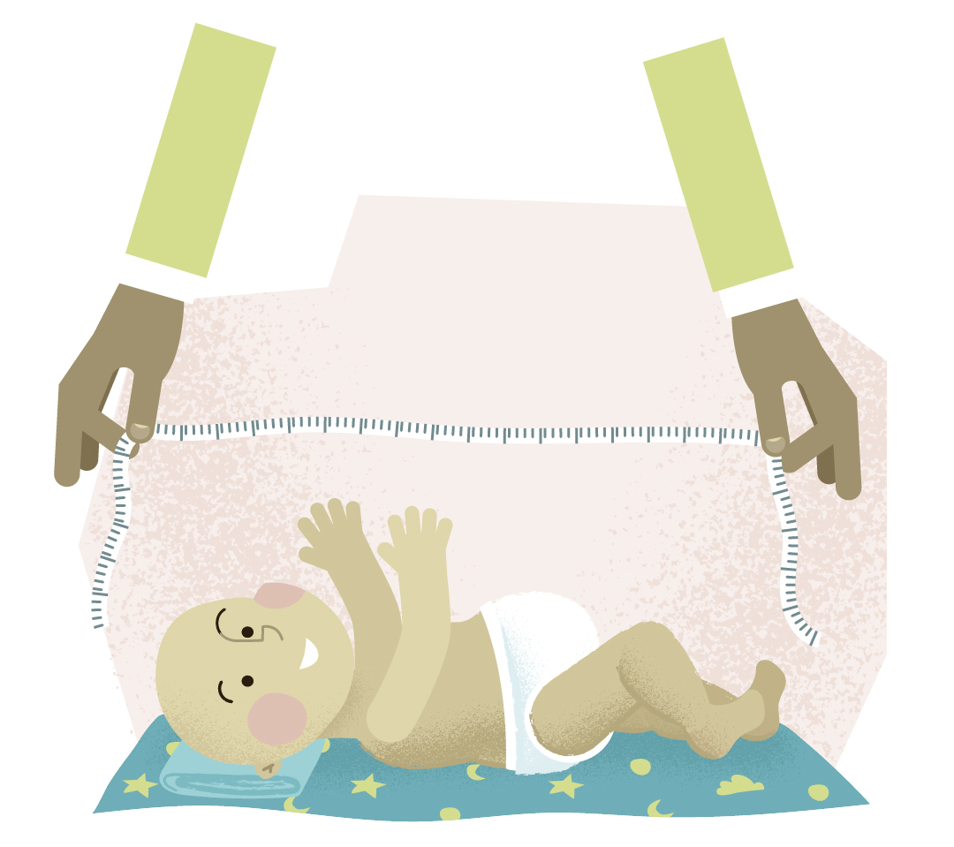
Довжина у положенні лежачи (для дітей < 2-х років)
ТИПОВІ ПОМИЛКИ
Вимірювати зріст у дитини без допомоги іншої людини
Під час вимірювання не тримати дитину, дитина вільно рухається
Дитина вимірюється лише з одною вирівняною ногою
Використовується мірна стрічка
Обидві ноги не є вирівняними
Поверхня під спиною дитини не є плоскою
Дитина дивиться на бік
Підгузник не був знятий
Нижня поверхня вимірювального інструменту (наприклад, інфантометр, дошка для вимірювання) не є плоскою і паралельною до підошв ніг дитини
©

Slide 4
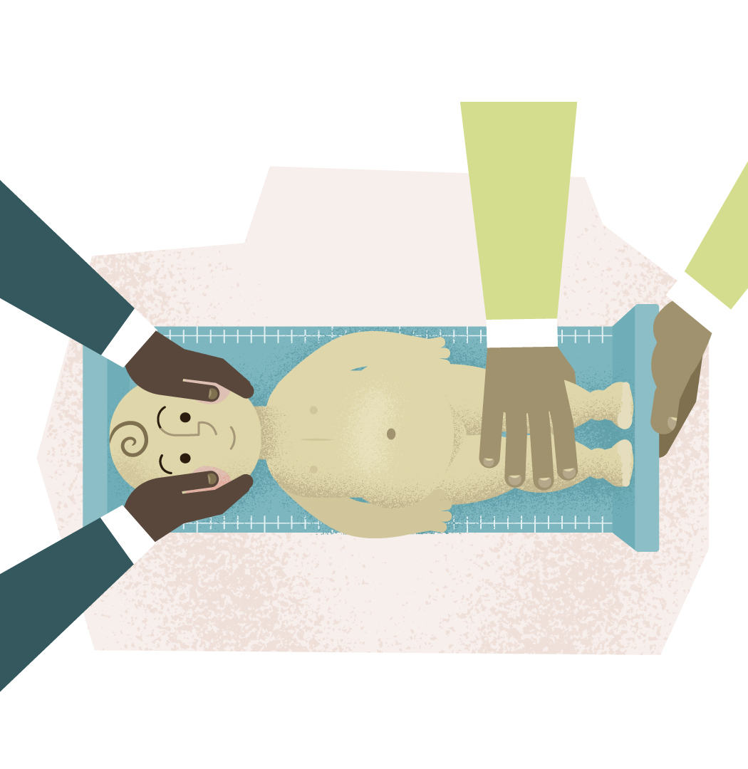

Довжина у положенні лежачи (для дітей < 2-х років)
ПРАВИЛЬНЕ ВИКОНАННЯ
Використовуйте добре обслуговуване та регулярно налаштовуване (раз на рік або за потреби) обладнання
Зніміть увесь одяг, у тому числі підгузник, поставте немовля лежачи рівно на спину
Потрібно дві людини – одна, щоб тримала голову дитини рівно, інша – тримала ноги дитини рівними
Перша людина
Тримає голову за нерухоме узголів‘я інфантометра так, щоб дитина дивилась вгору
Друга людина
Вирівнює тулуб та ноги і тримає їх твердо донизу
Ставить підошви стоп паралельно до підніжки
Створює контакт стоп обох ніг та підніжки, тримаючи їх твердо на місці. В ідеалі, обидві ноги повинні бути рівними, щиколотки утворюють прямий кут з ногами та пальці ніг дивляться вгору
Записує довжину враховуючи кожний міліметр
Ресурс:
Як вимірювати ріст

Slide 5
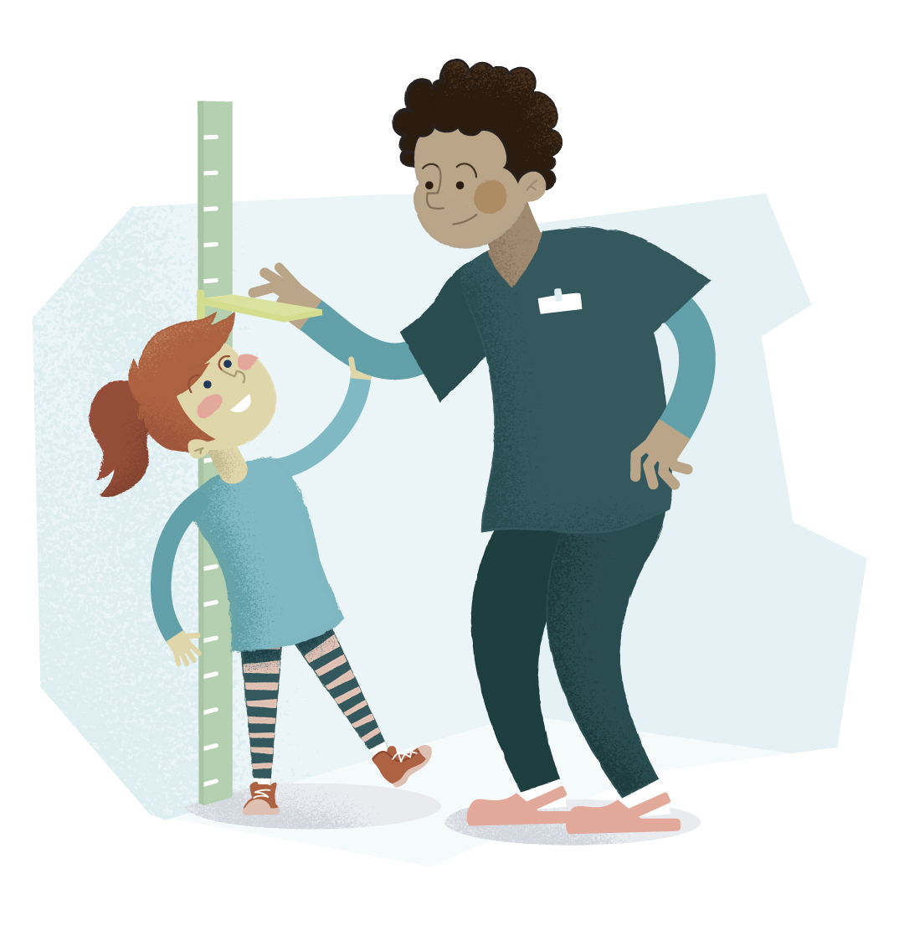
Довжина в положенні стоячи (для дітей > 2-х років)
ТИПОВІ ПОМИЛКИ
Дитина у взутті
Дитина стоїть на пальцях
Стопи розведені в різні сторони
Коліна не повністю вирівняні
Дитина повністю одягнена
Дитина спирається на меблі/ опікуна чи людину, яка проводить вимірювання
Ноги дитини розташовані нерівно - одна позаду іншої
Дитина стоїть нерівно
Голова дитини не є в положенні Франкфурта (потилиця притулена до стіни, підняте підборіддя)
Голова дитини є високо піднятою або опущеною

Slide 6
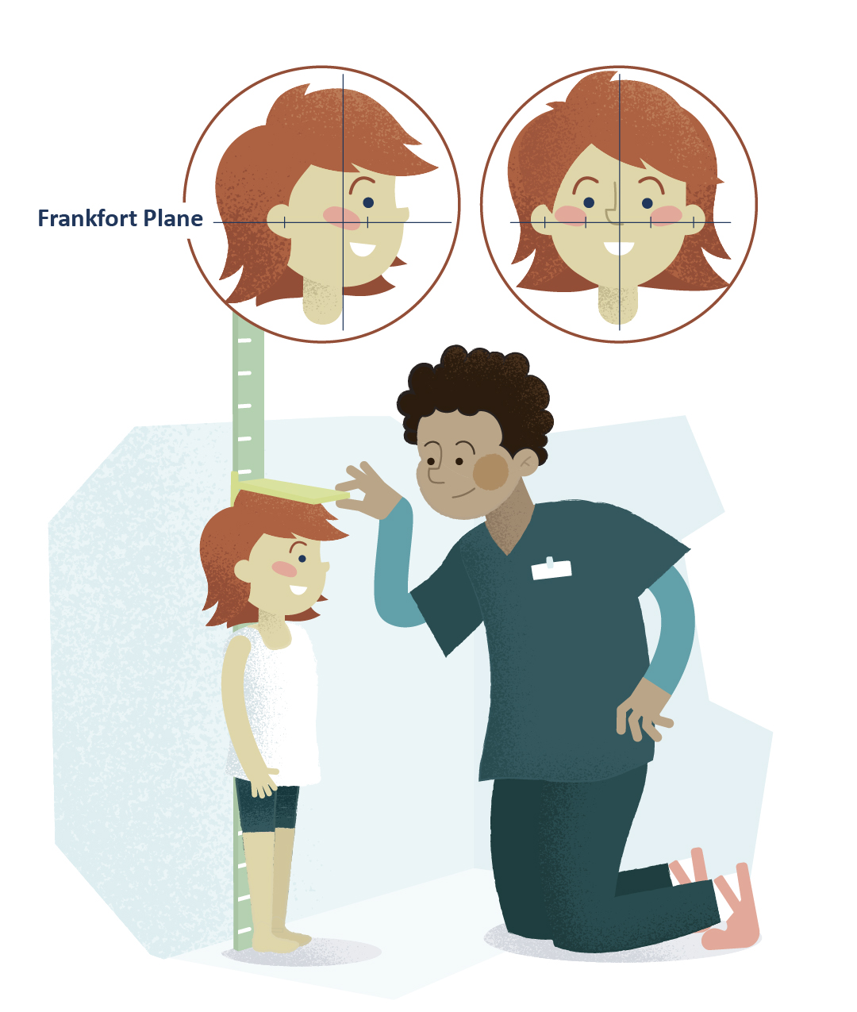

Довжина в положенні стоячи (для дітей > 2-х років, які можуть рівно стояти)
Положення Франкфорта
ПРАВИЛЬНЕ ВИКОНАННЯ
Використовуйте добре обслуговуване та регулярно налаштовуване (раз на рік або за потреби) обладнання
Зніміть важкий одяг (куртки, светри), взуття, грубі шкарпетки і будь-які аксесуари до волосся чи шапки/кепки
Дитина повинна стояти рівно, ноги разом, п’яти, сідниці та лопатки торкаються вертикальної дошки для вимірювання або стіни
Переконайтеся, що руки є розслабленими, ноги рівними, стопи рівні та розташовані одна біля одної
Поставте голову горизонтально в положення Франкфорта
Переконайтеся, що вимірювальна дошка лежить твердо на голові дитини
Запишіть висоту в сантиметрах, заокругліть до найближчого міліметра
Ресурс:
Як вимірювати ріст

Slide 7
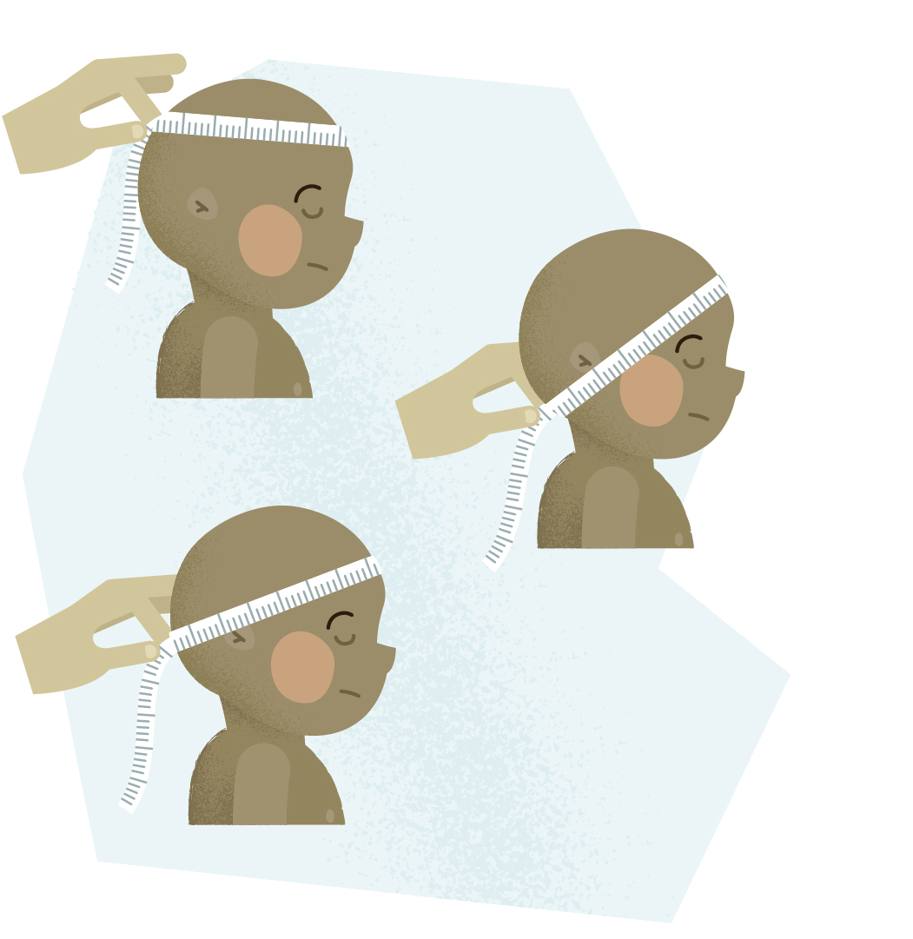
Окружність голови
ТИПОВІ ПОМИЛКИ
Мірна стрічка розташована занадто високо над бровами, вухами чи над тим та іншим
Використання не гнучкої мірної стрічки
Стрічка занадто низько/високо на задній поверхні голови
Стрічка знаходиться на поверху вух

Slide 8
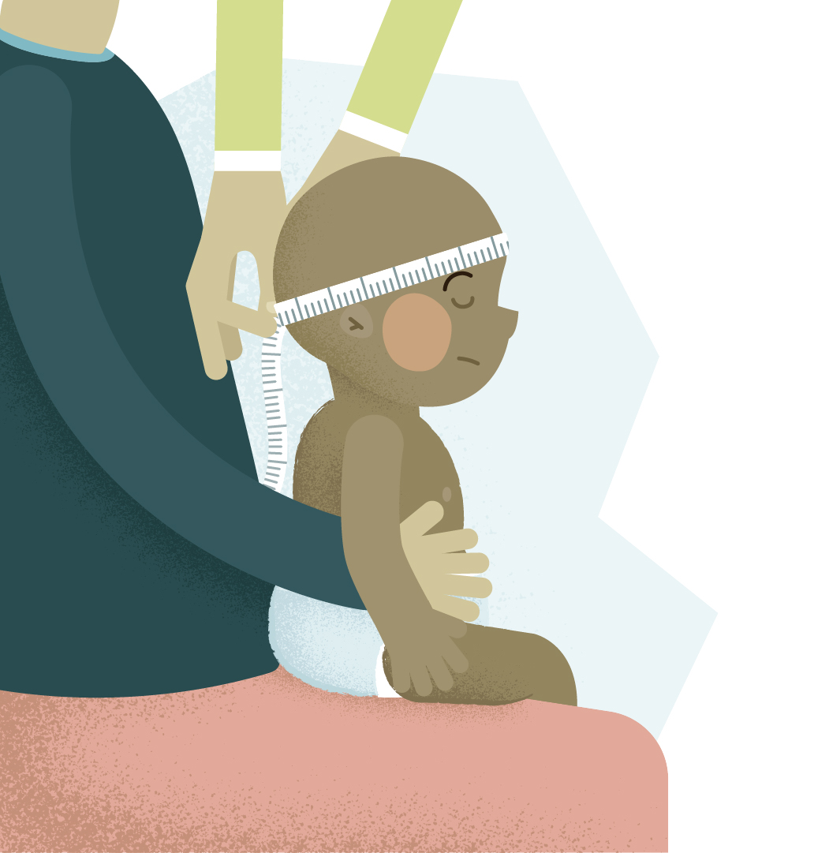

Окружність голови
ПРАВИЛЬНЕ ВИКОНАННЯ
Візьміть гнучку та нееластичну мірну стрічку для вимірювання окружності голови
Зніміть шпильки, пов’язки та інші аксесуари з голови
Посадіть немовля на коліна опікуна
Тримайте немовля непорушно протягом процесу вимірювання
Обведіть стрічку довкола голови над бровами
Перевірте, щоб стрічка була прямо над вухами та кістковим виступом позаду голови
Покладіть стрічку щільно притискаючи волосся і шкіру, але так, щоб не створювати дискомфорт для дитини
Зніміть показники враховуючи кожний міліметр
Повторіть вимірювання і якщо є різниця у результатах > 0.5 см – потрібно провести третє вимірювання. Порахуйте середнє значення трьох результатів
Ресурс:
Як вимірювати окружність голови

Slide 9
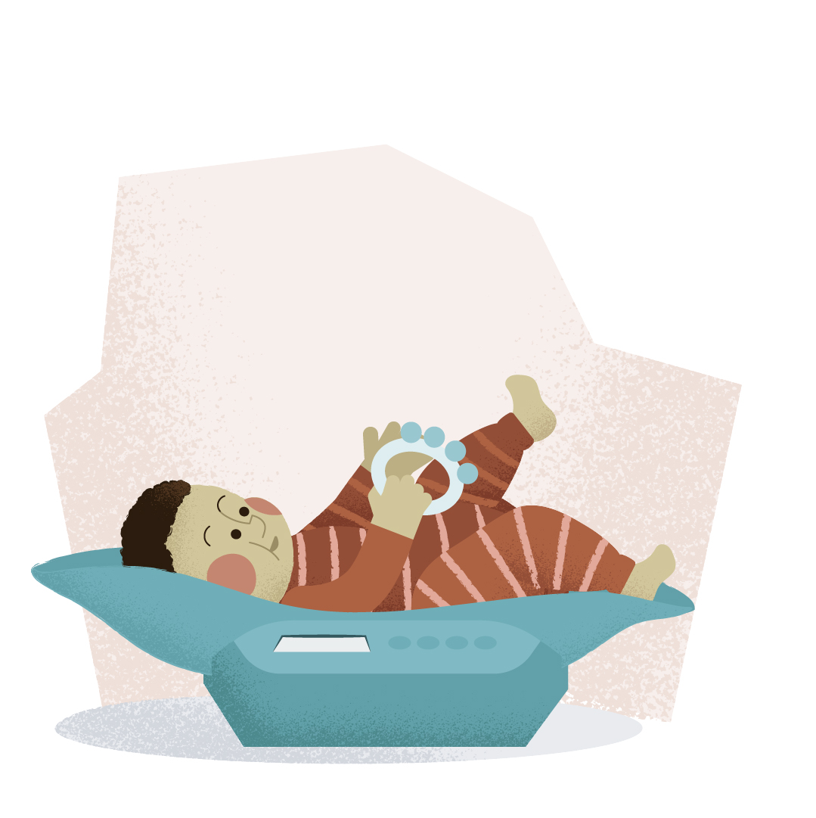
Вага немовля (для дітей < 2-х років)
ТИПОВІ ПОМИЛКИ
Дитину зважують одягненою
Дитину зважують у підгузниках
Дитину зважують підтримуючи її
Дитину зважують з іграшками в руках
Ноги або руки дитини торкаються стола (на якій стоїть вага) або стіни
Вага розміщена на м’якій поверхні (наприклад, матрац на ліжку)

Slide 10
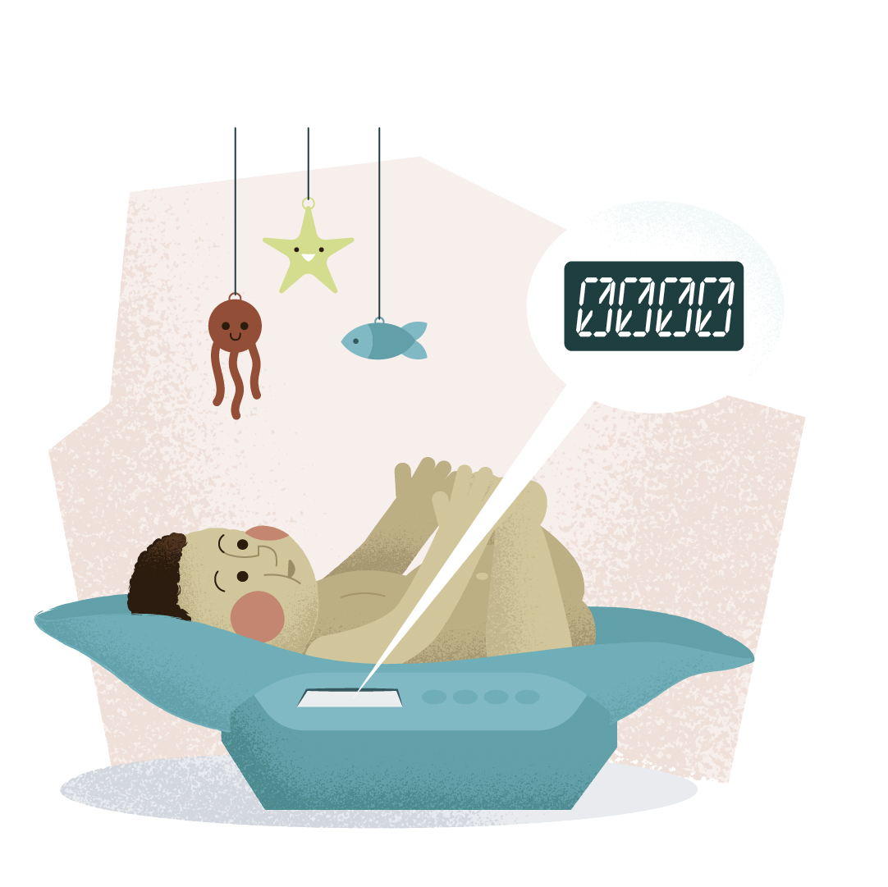

Вага немовля (для дітей < 2-х років)
ПРАВИЛЬНЕ ВИКОНАННЯ
Використовуйте добре обслуговуване та регулярно налаштовуване (раз на рік або за потреби) обладнання
Ваги повинні вимірювати вагу до найближчих 20 грам (найкраще використовувати ваги Класу ІІІ)
Налаштуйте вагу так, щоб показувала 0 перед зважуванням
Покладіть вагу на плоску та тверду поверхню
Зважуйте дитину голою, краще перед харчуванням
Ресурс :
Як зважувати дітей

Slide 11
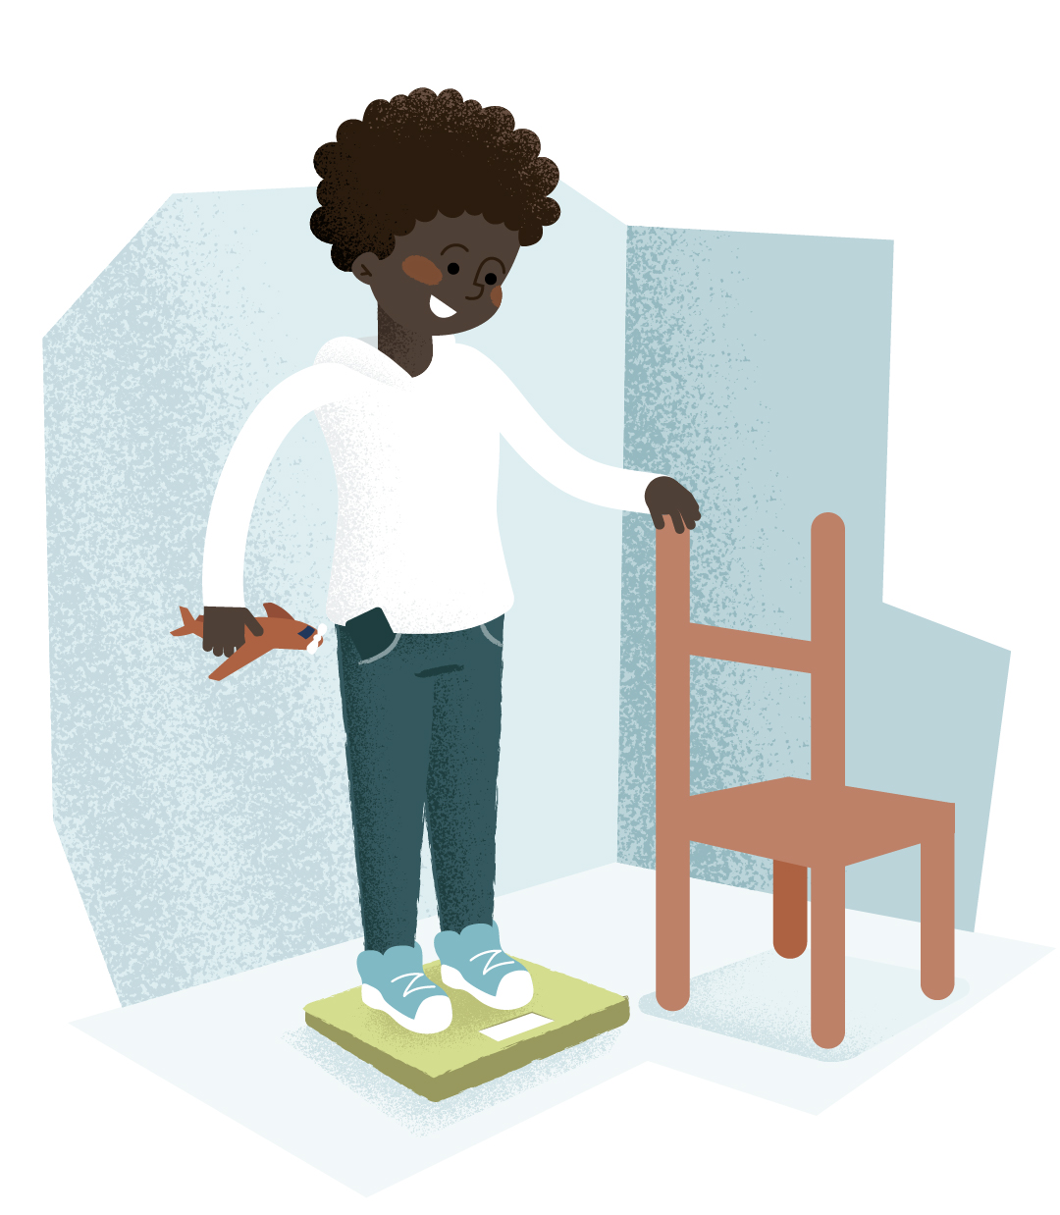
Вага дитини (> 2-х років)
ТИПОВІ ПОМИЛКИ
Дитина є взутою
Дитина повністю одягнена і має аксесуари в кишенях (мобільний телефон, ключі), іграшки в руках
Дитина тримається за меблі/ стіну/ опікуна чи особу, яка проводити вимірювання
Вага занадто близько до стіни і дитина опирається на стіну
Вага є на нерівній або м’якій (наприклад, килим) поверхні

Slide 12
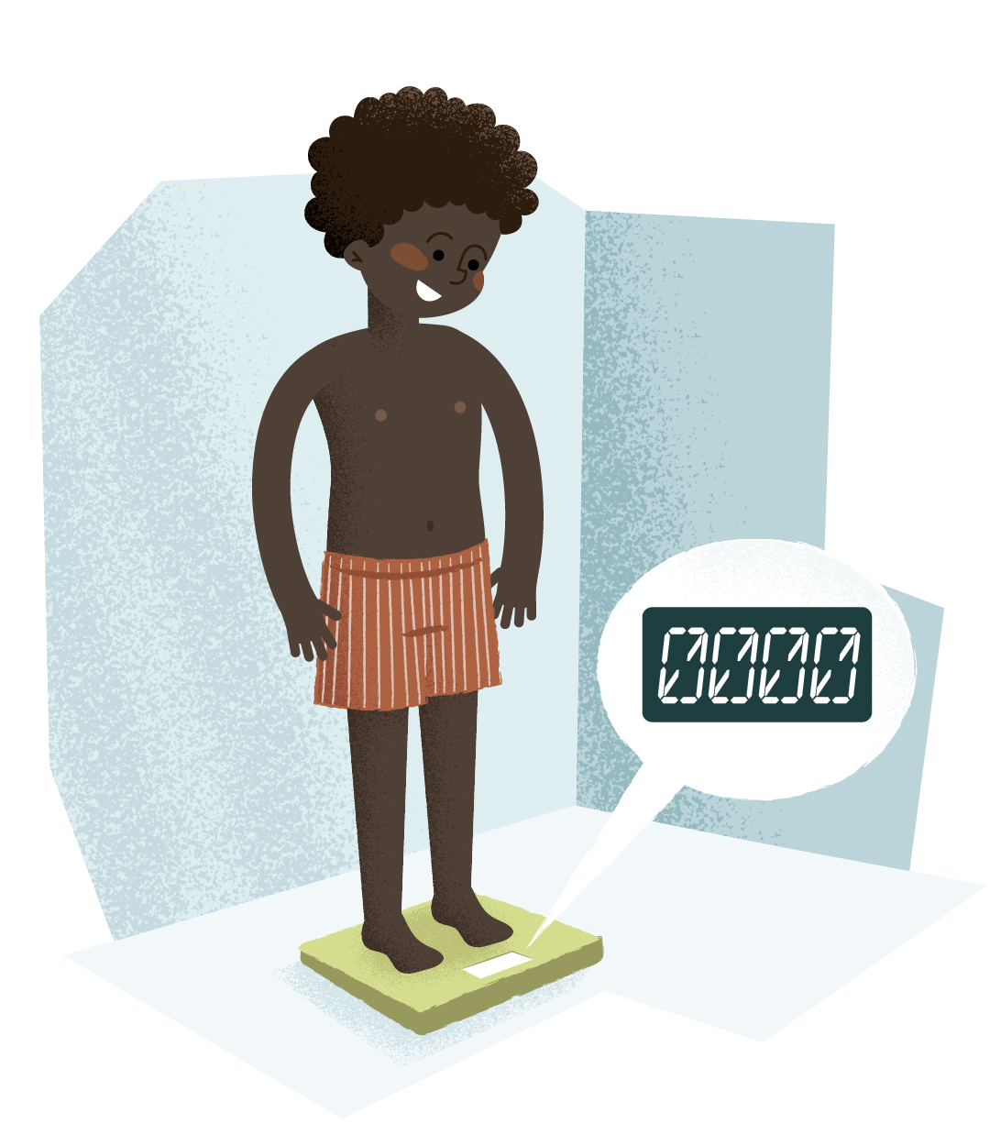
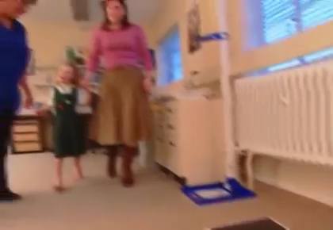
Вага дитини (> 2-х років)
ПРАВИЛЬНЕ ВИКОНАННЯ
Використовуйте добре обслуговуване та регулярно налаштовуване (раз на рік або за потреби) обладнання
Ваги повинні вимірювати вагу до найближчих 100 грам (найкраще використовувати ваги Класу ІІІ)
Зніміть взуття, вийміть все з кишені, дитина має бути одягнена в мінімальну кількість легкого одягу (наприклад, нижня білизна)
Перевірте, щоб цифровий екран на вазі був на 0
Попросіть дитину стояти нерухомо
Для сидячих ваг – стопи повинні відпочивати на планці від ваг, не торкаючись підлоги
Ресурс:
Як зважувати дітей

Slide 13
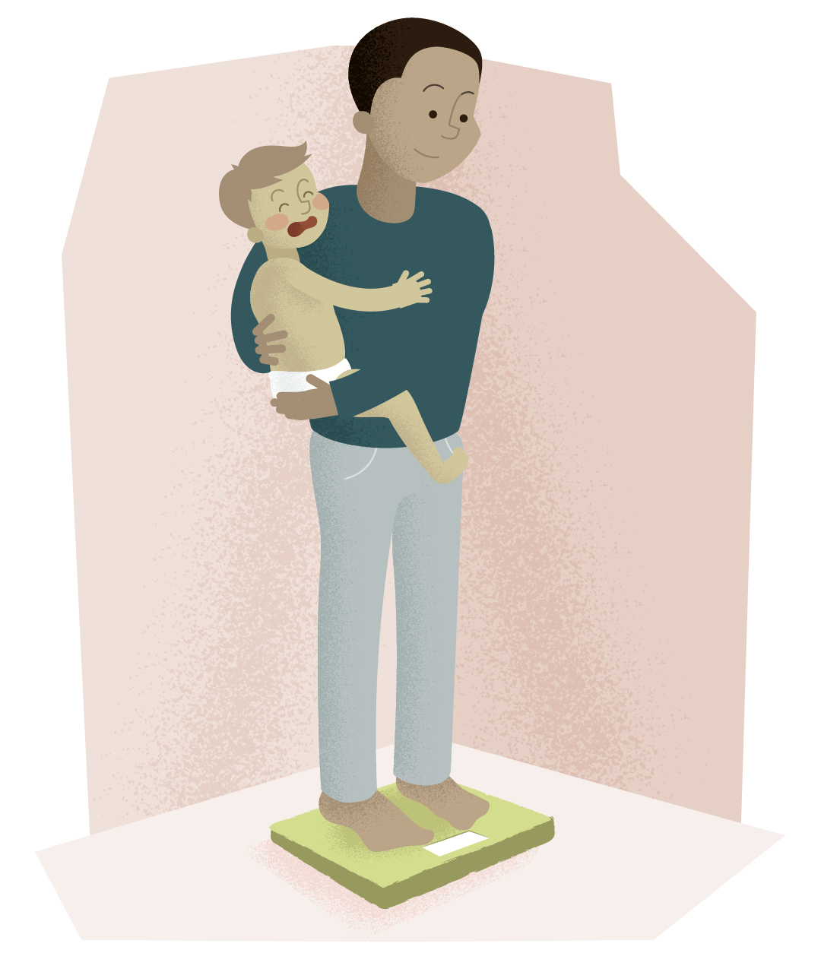

Вага дітей з особливими потребами або тих, які не співпрацюють
ПРАВИЛЬНЕ ВИКОНАННЯ
Вимірювання проводиться з допомогою опікуна
Спершу зважте опікуна та запишіть отриманий результат
Дитина повинна бути голою або в мінімальній кількості одягу
Подайте дитину опікуну на вагу
Попросіть опікуна стояти нерухомо
Занотуйте отримані результати вимірювання ваги
Відніміть вагу опікуна від отриманої спільної ваги
Для дітей з особливими потребами використовуйте підйомні ваги, якщо вони є доступні
Ресурс:
Як важити дітей, які не співпрацюють

Slide 14
Побудова графіків антропометричних вимірювань
Антропометричні вимірювання повинні бути нанесені на відповідні референтні графіки та інтерпретовані враховуючи попередні вимірювання і клінічний випадок дитини
Практичний підхід до встановлення педіатричного недоїдання асоційованого з хворобою забезпечується в посадовій заяві від ESPGHAN Special Interest Group On Clinical Malnutrition “Hulst et al JPGN 2022 doi: 10.1097/MPG.0000000000003437”

Slide 15

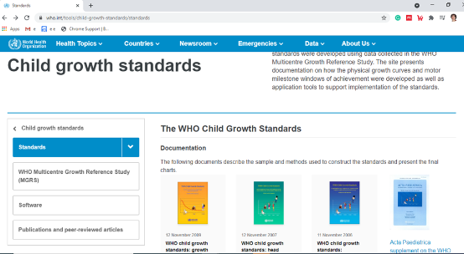
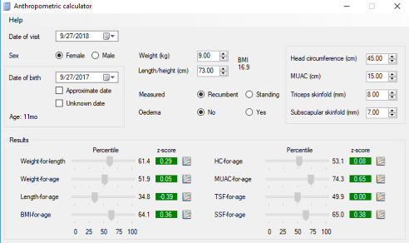
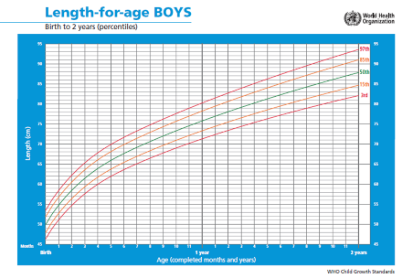
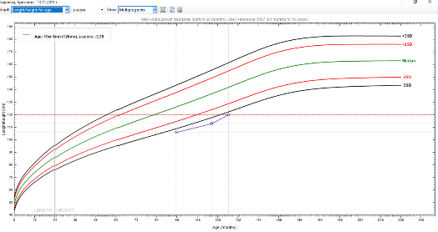
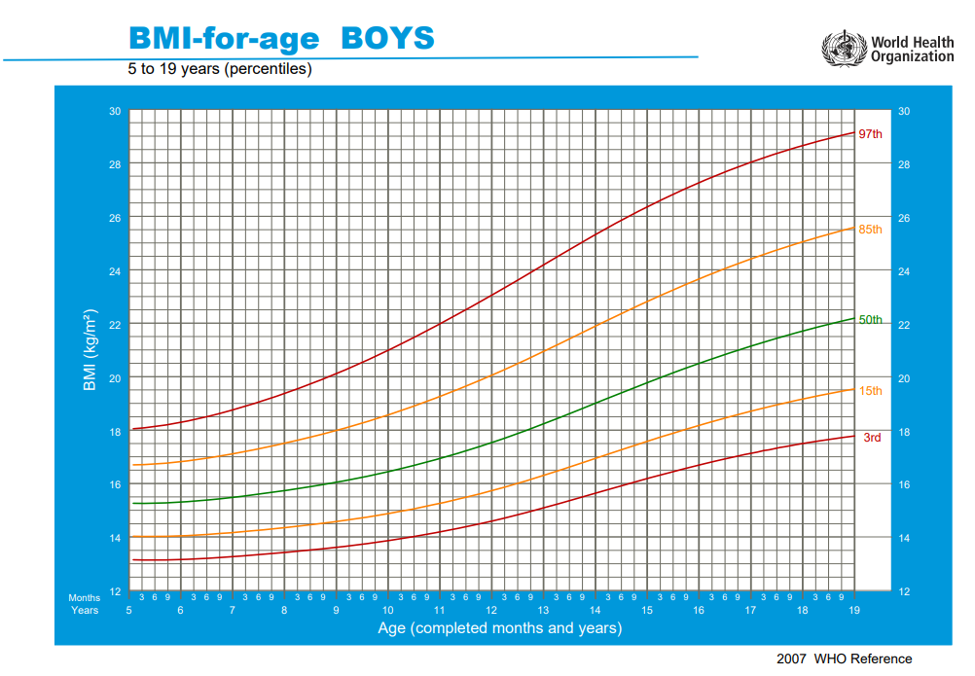

Додаткові ресурси
ВООЗ навчальний курс
https://www.who.int/tools/child-growth-standards
ВООЗ відео-ресурси
WHO Training Course | MGRS Anthropometry Training Video – YouTube
ВООЗ стандарти росту дитини
https://www.who.int/tools/child-growth-standards/standards
ВООЗ джерела програмного забезпечення
https://www.who.int/tools/child-growth-standards/software
https://www.who.int/tools/growth-reference-data-for-5to19-years/application-tools https://www.healthforallchildren.com/shop-base/shop/software/lmsgrowth/

Slide 16
Translation
This version was translated from English.
Thank you to Yuliia Novosad, Maria Trompak.
ESPGHAN takes no responsibility for the accuracy of the translation of the original English version.

